Slide 1
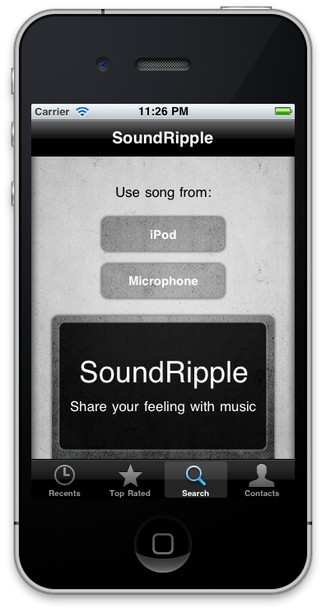
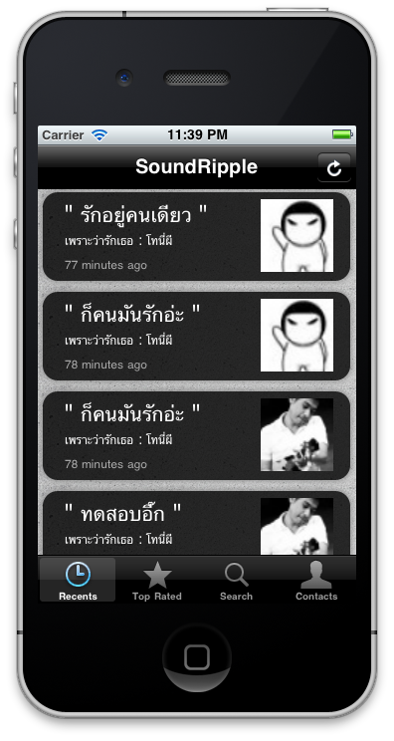
COE2011-10 : Sharing song via Social Network
โปรแกรมแบ่งปันเพลงสู่สังคมออนไลน์ด้วยเสียงเพลงที่ได้ยิน
ผู้จัดทำ
นายพงษ์พัฒน์ จันทร์ไทย 513040517-6
นายพีระศักดิ์ อุ่นสากล 513040520-7
อาจารย์ที่ปรึกษา
ผศ.ดร.กานดา สายแก้ว
ภาควิชาวิศวกรรมคอมพิวเตอร์
คณะวิศวกรรมศาสตร์ มหาวิทยาลัยขอนแก่น

Slide 2
หัวข้อที่จะนำเสนอ
Sharing Song Via Social Network คืออะไร
วัตถุประสงค์ของแอปพลิเคชัน
เทคโนโลยีที่ใช้ในการพัฒนา
หลักการทำงานและการใช้งาน
สรุป

Slide 3
Sharing Song Via Social Network คืออะไร
ไอโฟนแอปพลิเคชันที่ช่วยค้นหาข้อมูลเพลงจากเสียงเพลงที่ได้ยิน
สังคมออนไลน์ที่มีการแบ่งปันเพลงพร้อมกับความรู้สึก ความคิดเห็นลงไปกับเพลง

Slide 4
วัตถุประสงค์ของโครงการ
เพื่อสร้างแอปพลิเคชันที่สามารถค้นหาข้อมูลเพลงได้จากเสียงเพลงที่ได้ยินและสามารถแบ่งปันไปสู่สังคมออนไลน์ได้
เพื่อสร้างสังคมออนไลน์ใหม่ในกลุ่มผู้รักเสียงเพลง
เพื่อสร้างแหล่งเก็บข้อมูลความรู้สึกหรือความคิดเห็นที่มีต่อเพลง

Slide 5
เทคโนโลยีที่ใช้ในการพัฒนา
แอปพลิเคชันบนอุปกรณ์โมบาย
Objective-C Programming Language
Echoprint
เว็บแอปพลิเคชัน
PHP Language
JSON Language
SQL Database

Slide 6
เทคโนโลยีที่ใช้ในการพัฒนา
Echoprint API & Library

Slide 7
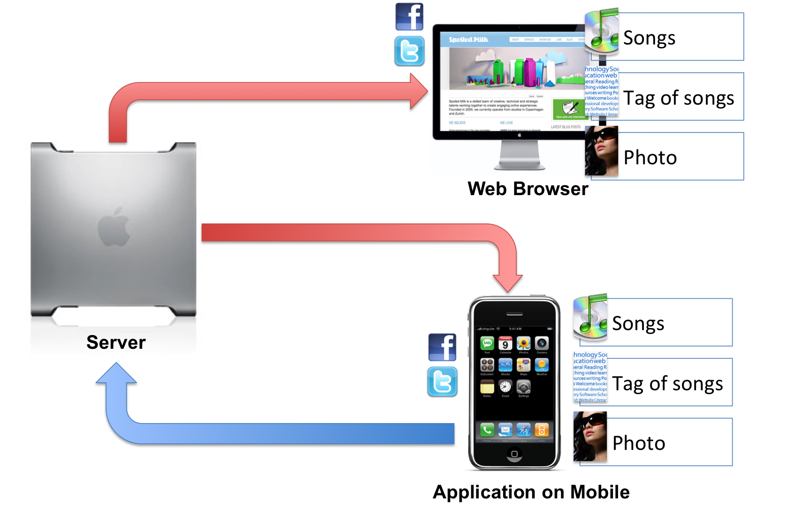
หลักการทำงาน

Slide 8
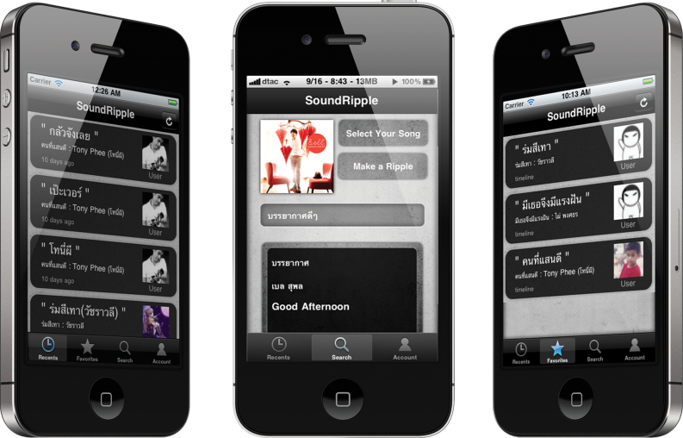
การใช้งานแอปพลิเคชัน

Slide 9
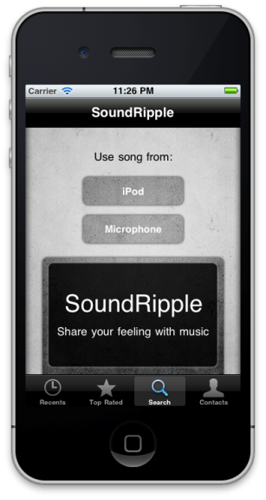
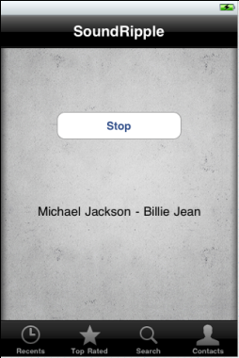
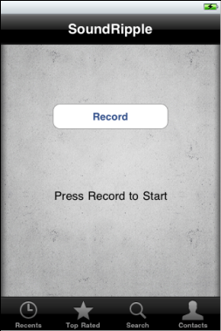
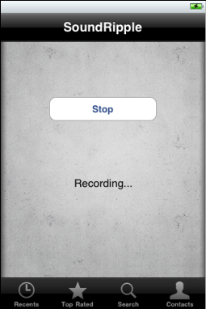
การใช้งานแอปพลิเคชัน

Slide 10
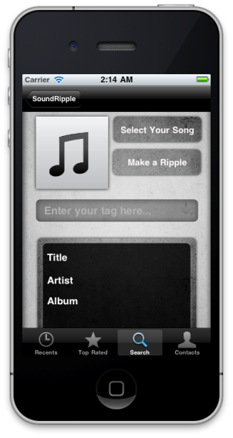
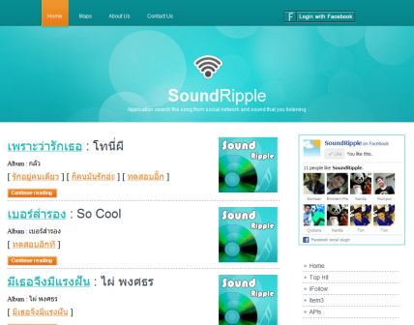
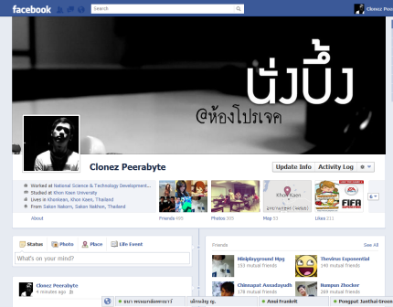
การใช้งานแอปพลิเคชัน
Billie Jean is not my lover
Billie Jean
Michael Jackson
Billie Jean

Slide 11
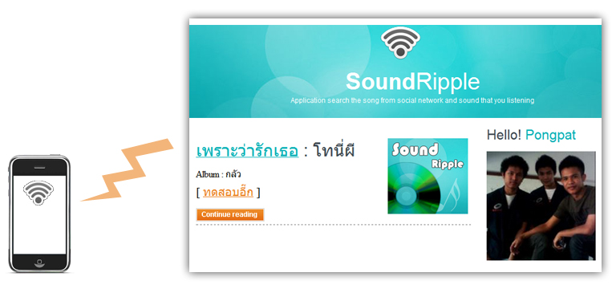
การใช้งานแอปพลิเคชัน
เว็บแอปพลิเคชัน

Slide 12
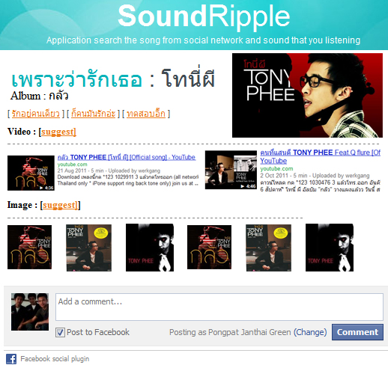
การใช้งานแอปพลิเคชัน
แสดงข้อมูลเพลง

Slide 13
การใช้งานแอปพลิเคชัน
แสดงความคิดเห็นและแบ่งปันไปยังเฟซบุ๊ก

Slide 14
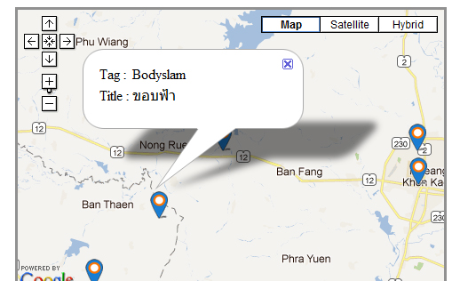
การใช้งานแอปพลิเคชัน
แสดงตำแหน่งที่ทำการแบ่งปันในแผนที่

Slide 15
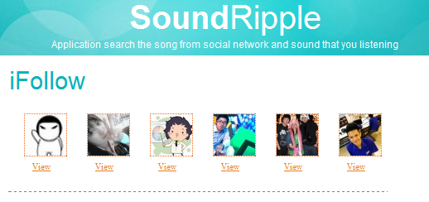
การใช้งานแอปพลิเคชัน
การติดตามเพื่อน

Slide 16
สรุปผลและอภิปราย
สามารถค้นหาข้อมูลเพลงได้จากเสียงเพลงที่ได้ยินและสามารถแบ่งปันไปสู่สังคมออนไลน์ได้
สร้างสังคมออนไลน์ใหม่ในกลุ่มผู้รักเสียงเพลง
สร้างแหล่งเก็บข้อมูลความรู้สึกหรือความคิดเห็นที่มีต่อเพลง

Slide 17
คำถาม-คำตอบ

